Slide 1



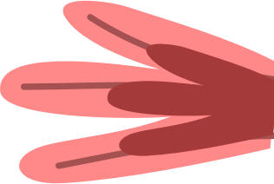



TẬP ĐỌC

Slide 2
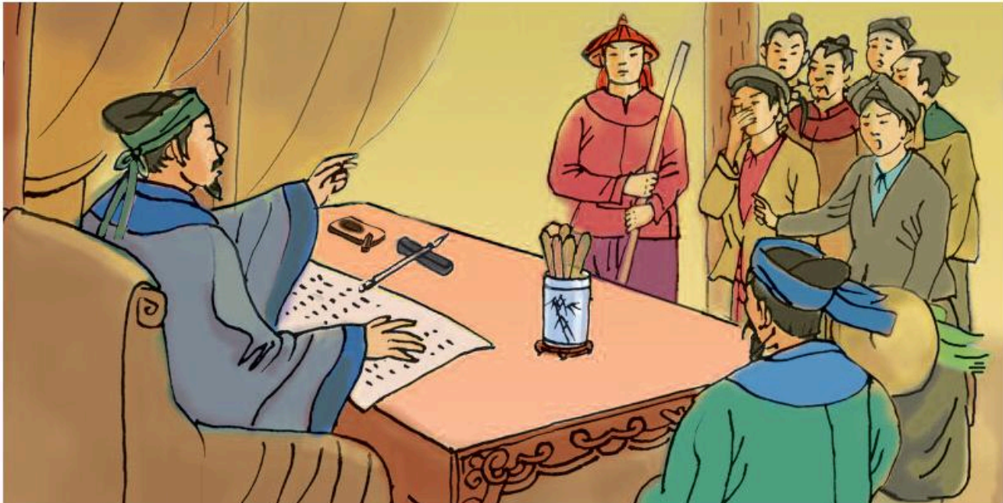
Phân xử tài tình
Nguyễn Đổng Chi

Slide 3
PHÂN XỬ TÀI TÌNH
Xưa, có một vị quan án rất tài. Vụ án nào, ông cũng tìm ra manh mối và phân xử công bằng.
Một hôm, có hai người đàn bà đến công đường. Một người mếu máo:
- Bẩm quan, con mang vải đi chợ, bà này hỏi mua, rồi cướp tấm vải, bảo là của mình.
Người kia cũng rưng rưng nước mắt:
- Tấm vải là của con. Bà này lấy trộm.
Đòi người làm chứng nhưng không có, quan cho lính về nhà họ xem. Cả hai đều có khung cửi như nhau, cùng mang vải ra chợ bán hôm ấy. Ngẫm một lát, quan ôn tồn bảo:
- Hai người đều có lí nên ta xử thế này: tấm vải xé đôi, mỗi người một nửa.
Thừa lệnh, lính đo vải xé ngay. Một người đàn bà bật khóc. Lập tức, quan đưa cả tấm vải cho người này rồi thét trói người kia lại. Sau một hồi tra hỏi, kẻ kia phải cúi đầu nhận tội.

Slide 4
PHÂN XỬ TÀI TÌNH
Lần khác, quan tới vãn cảnh một ngôi chùa. Sư cụ đón tiếp kính cẩn, rồi nhờ tìm hộ số tiền của nhà chùa bị mất.
Quan nói sư cụ biện lễ cúng Phật, rồi gọi hết sư vãi, kẻ ăn người ở trong chùa ra, giao cho mỗi người cầm một nắm thóc và bảo:
- Chùa ta mất tiền, chưa rõ thủ phạm. Mỗi người hãy cầm một nắm thóc đã ngâm nước rồi vừa chạy đàn, vừa niệm Phật. Đức Phật rất thiêng. Ai gian, Phật sẽ làm cho thóc trong tay kẻ đó nảy mầm. Như vậy, ngay gian sẽ rõ.
Mới vài vòng chạy, đã thấy một chú tiểu thỉnh thoảng hé bàn tay cầm thóc ra xem. Quan lập tức cho bắt chú tiểu vì chỉ kẻ có tật mới hay giật mình. Chú tiểu kia đành nhận tội.
Theo NGUYỄN ĐỔNG CHI

Slide 5

Bài đọc
được chia làm mấy đoạn?

Slide 6
Từ đầu
…
“Bà này lấy trộm”
Tiếp theo
…
“kẻ kia phải cúi đầu nhận tội”.
Phần còn lại
01
02
03
CHIA ĐOẠN

Slide 7

LUYỆN ĐỌC

Slide 8
PHÂN XỬ TÀI TÌNH
Xưa, có một vị quan án rất tài. Vụ án nào, ông cũng tìm ra manh mối và phân xử công bằng.
Một hôm, có hai người đàn bà đến công đường. Một người mếu máo:
- Bẩm quan, con mang vải đi chợ, bà này hỏi mua, rồi cướp tấm vải, bảo là của mình.
Người kia cũng rưng rưng nước mắt:
- Tấm vải là của con. Bà này lấy trộm.
Đòi người làm chứng nhưng không có, quan cho lính về nhà họ xem. Cả hai đều có khung cửi như nhau, cùng mang vải ra chợ bán hôm ấy. Ngẫm một lát, quan ôn tồn bảo:
- Hai người đều có lí nên ta xử thế này: tấm vải xé đôi, mỗi người một nửa.
Thừa lệnh, lính đo vải xé ngay. Một người đàn bà bật khóc. Lập tức, quan đưa cả tấm vải cho người này rồi thét trói người kia lại. Sau một hồi tra hỏi, kẻ kia phải cúi đầu nhận tội.

Slide 9
PHÂN XỬ TÀI TÌNH
Lần khác, quan tới vãn cảnh một ngôi chùa. Sư cụ đón tiếp kính cẩn, rồi nhờ tìm hộ số tiền của nhà chùa bị mất.
Quan nói sư cụ biện lễ cúng Phật, rồi gọi hết sư vãi, kẻ ăn người ở trong chùa ra, giao cho mỗi người cầm một nắm thóc và bảo:
- Chùa ta mất tiền, chưa rõ thủ phạm. Mỗi người hãy cầm một nắm thóc đã ngâm nước rồi vừa chạy đàn, vừa niệm Phật. Đức Phật rất thiêng. Ai gian, Phật sẽ làm cho thóc trong tay kẻ đó nảy mầm. Như vậy, ngay gian sẽ rõ.
Mới vài vòng chạy, đã thấy một chú tiểu thỉnh thoảng hé bàn tay cầm thóc ra xem. Quan lập tức cho bắt chú tiểu vì chỉ kẻ có tật mới hay giật mình. Chú tiểu kia đành nhận tội.
Theo NGUYỄN ĐỔNG CHI

Slide 10
Luyện đọc từ
có lí
nên
nửa
nắm thóc
chạy đàn
biện lễ
sư vãi

Slide 11
Luyện đọc câu
Lập tức, quan bảo đưa cả tấm vải cho người này rồi thét trói người kia lại.
Quan lập tức cho bắt chú tiểu vì chỉ kẻ có tật mới hay giật mình.

Slide 12
GIẢI NGHĨA TỪ

Slide 13

Giải nghĩa từ
quan án
sư vãi
Nền đất đắp cao hoặc đài dựng cao để tế lễ
Chức quan thời xưa chuyện lo việc điều tra và xét xử
Đến ngắm cảnh đẹp
Những người tu hành ở chùa nói chung
Nghi lễ chạy quanh đàn cúng
vãn cảnh
đàn
Lo liệu, sắm sửa lễ vật
biện lễ
chạy đàn

Slide 14

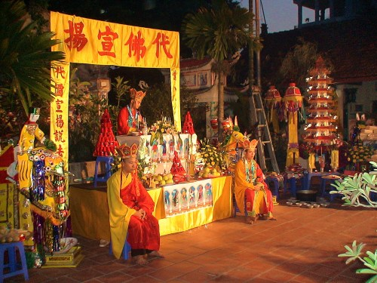
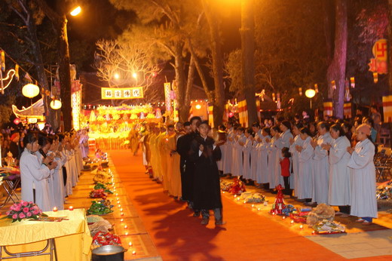
đàn
chạy đàn

Slide 15
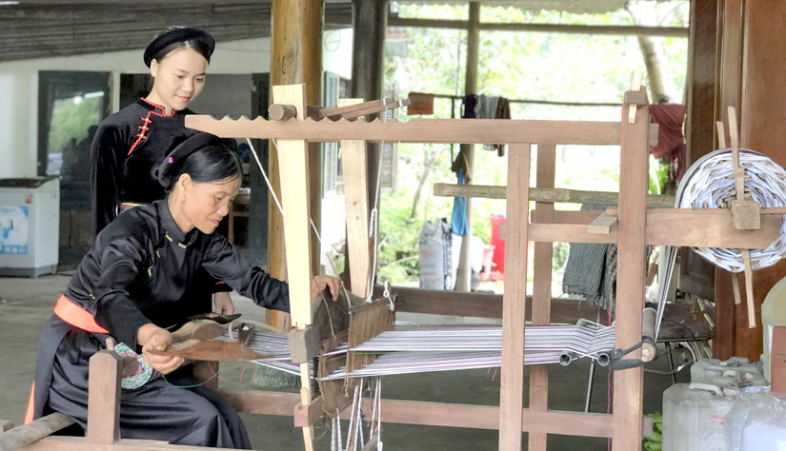
khung cửi

Slide 16
TÌM HIỂU BÀI

Slide 17


CÂU 1
Hai người đàn bà đến công đường nhờ quan phân xử việc mình bị mất cắp vải. Người nọ tố cáo người kia lấy trộm vải của mình và nhờ quan phân xử.
Hai người đàn bà đến công đường nhờ quan phân xử việc gì ?

Slide 18
CÂU 2
Để tìm ra người lấy cắp, quan án dùng nhiều cách khác nhau:
- Cho đòi người làm chứng nhưng không có ai làm chứng
- Cho lính về nhà họ xem nhưng cũng không tìm được chứng cứ gì.
Sai lính xé tấm vải làm hai cho mỗi người một mảnh. Thấy một trong hai bật khóc, quan sai lính trả tấm vải cho người ấy rồi thét trói người kia.
Quan án đã dùng những biện pháp nào để tìm ra người lấy cắp tấm vải ?

Slide 19
CÂU 2
Vì quan hiểu người tự tay làm ra tấm vải vất vả, cực nhọc mới đau xót, bật khóc khi tấm vải bị xé. Còn người dửng dưng khi tấm vải bị xé không phải là người đã đổ mồ hôi công sức dệt nên tấm vải.
Vì sao quan cho rằng người không khóc chính là người lấy cắp ?

Slide 20
CÂU 4
Vì sao quan án dùng cách trên ? Chọn ý trả lời đúng:
a) Vì tin là thóc trong tay kẻ gian sẽ nảy mầm.
b) Vì biết kẻ gian thường lo lắng nên sẽ lộ mặt.
c) Vì cần có thời gian để thu thập chứng cứ.

Slide 21
NỘI DUNG BÀI ĐỌC
Nội dung bài đọc
muốn nói lên điều gì?
Ca ngợi trí thông minh, tài xử kiện của vị quan án.

Slide 22
LUYỆN ĐỌC DIỄN CẢM

Slide 23
Luyện đọc diễn cảm
Quan nói sư cụ biện lễ cúng Phật, rồi gọi hết sư vãi, kẻ ăn người ở trong chùa ra, giao cho mỗi người cầm một nắm thóc và bảo:
- Chùa ta mất tiền, chưa rõ thủ phạm. Mỗi người hãy cầm một nắm thóc đã ngâm nước rồi vừa chạy đàn, vừa niệm Phật. Đức Phật rất thiêng. Ai gian, Phật sẽ làm cho thóc trong tay kẻ đó nảy mầm. Như vậy, ngay gian sẽ rõ.
Mới vài vòng chạy, đã thấy một chú tiểu thỉnh thoảng hé bàn tay cầm thóc ra xem. Quan lập tức cho bắt chú tiểu vì chỉ kẻ có tật mới hay giật mình. Chú tiểu kia đành nhận tội.

Slide 24



DẶN DÒ
01
02
Luyện đọc và trả lời các câu hỏi
Chuẩn bị:
Chú đi tuần

Slide 25



TẠM BIỆT

